Slide 1
Prototype

Slide 2
概念
定義 : 通過clone的概念，拷貝這些原型，並創建對象。
時機 : 需要重複創建對象的場景，或是創建過於複雜，可以使用原型來提高效能。
解決 : 實作cloneable介面，利用已有的原型，快速生成跟對象一樣的實例。
例子 : 細胞分裂

Slide 3
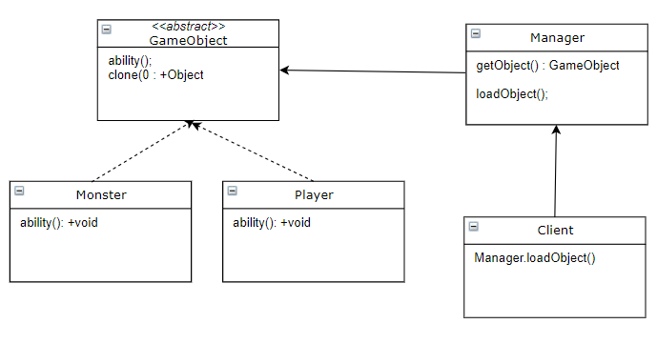
UML

Slide 4
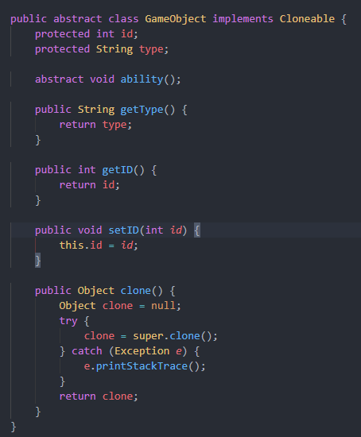

Slide 5
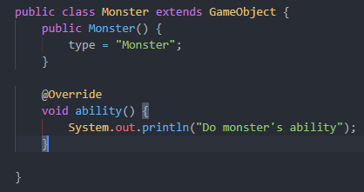
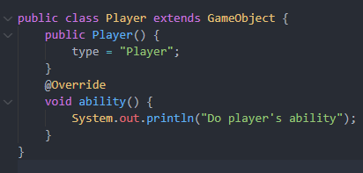

Slide 6
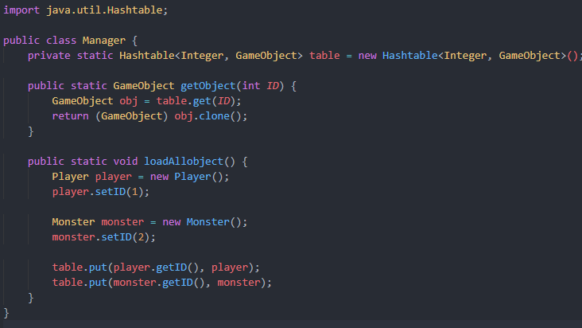

Slide 7
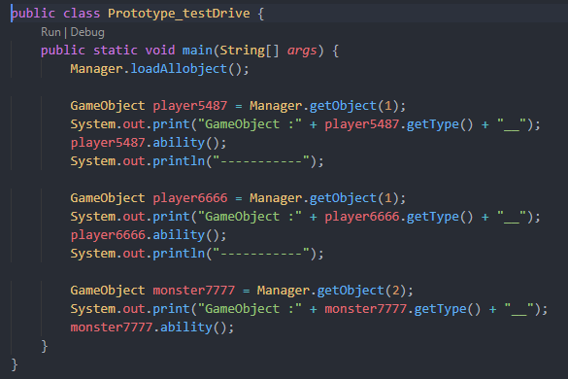

結果

Slide 8
結論
Object的clone()，屬內存拷貝。可以無視constructor。
通常與工廠方法一起出現。由原型clone對象，再由工廠提供給調用者。

Slide 9
訪問者模式

Slide 10
概念
定義 : 將數據結構與操作分開。
時機 : 藉由訪問者對象，處理元素對象上的操作。
解決 : 在想被訪問的對象中，加入一個可以訪問的接口。

Slide 11
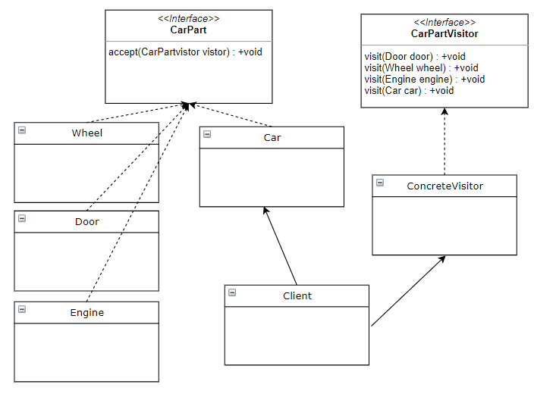
UML

Slide 12
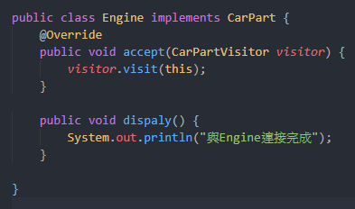

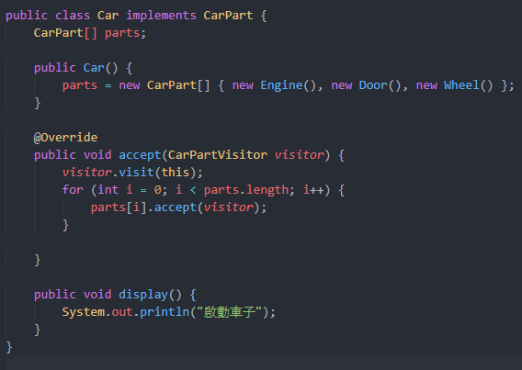

Slide 13
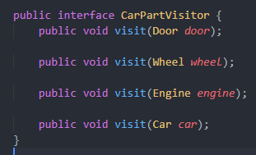
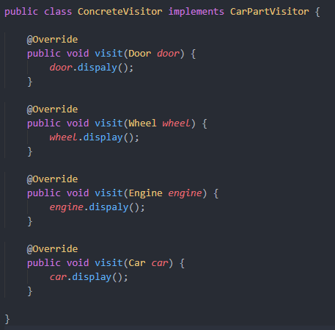

Slide 14
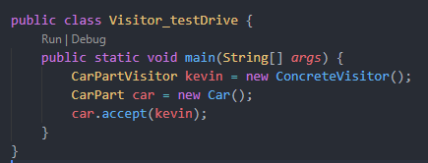

結果

Slide 15
結論
擴展性好，只要在結構類中添加visit的方法，就可以由外部來改變對象中的元素。
透過訪問者，將無關的行為分離。
當需要新功能時，不須改變對象類的架構，只需更動訪問者的行為。

